Slide 1
Geocodificação com as
APIs: Here e Google
Laboratório de Análise Espacial em Saúde - LAES - FSP

Slide 2
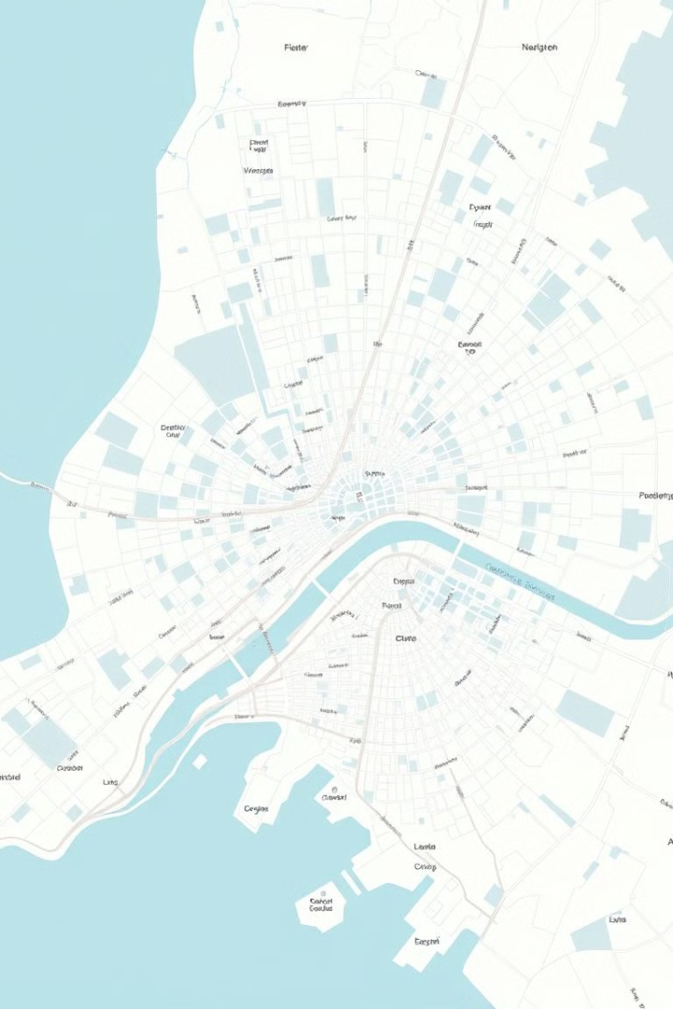
Aspectos Gerais da API da Here
Recursos
Precisão
A API da Here fornece geocodificação avançada, incluindo pesquisa por endereço, nomes de lugares e pontos de referência.
A API oferece resultados precisos e abrangentes, com diferentes níveis de detalhes, incluindo informações de endereço e localização.
Recursos Adicionais
A API oferece recursos adicionais, como localização reversa, pesquisa por nome de lugar e suporte a vários idiomas.

Slide 3
Informações sobre a Qualidade da Classificação da API da Here
A API da Here fornece um sistema de pontuação para indicar a qualidade da classificação da localização.
1
2
A pontuação é baseada na precisão e confiabilidade do resultado da geocodificação, variando de 0 a 100.
A última atualização da API da Here ocorreu em novembro de 2024, com melhorias na precisão e desempenho.
3
4
O plugin do QGIS, Hqgis, oferece suporte à API da Here, permitindo a geocodificação diretamente no QGIS.
A última atualização do Hqgis foi em 2023, com novos recursos e aprimoramentos de compatibilidade.
5

Slide 4
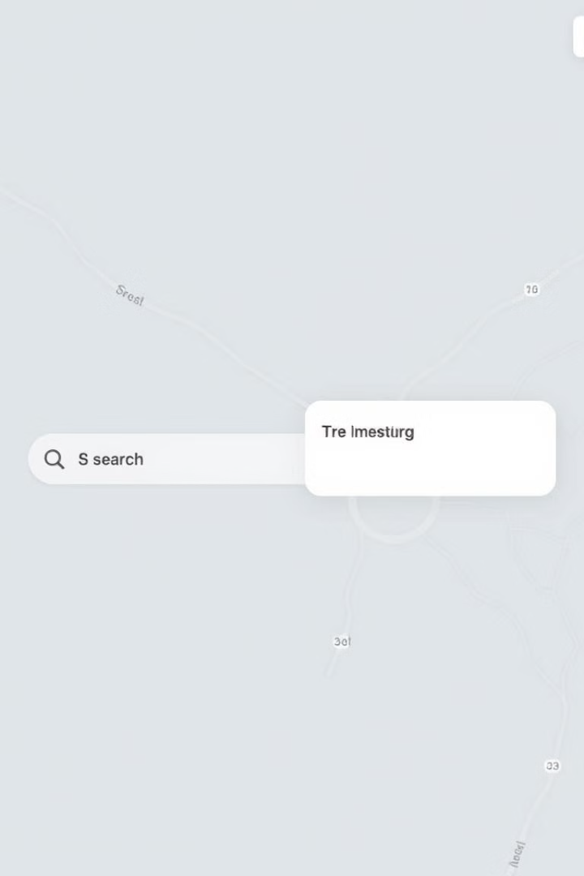
Aspectos Gerais da API do Google
Recursos
Precisão
A API do Google oferece geocodificação avançada, incluindo pesquisa por endereço, nomes de lugares e pontos de referência.
A API fornece resultados precisos e abrangentes, com diferentes níveis de detalhes, incluindo informações de endereço e localização.
Documentação
A API possui documentação completa, exemplos de código e tutoriais para facilitar a implementação.

Slide 5
Classificação do location type na API do Google
A API do Google classifica a precisão da localização usando o atributo location type.
Essa classificação fornece informações sobre a confiabilidade e o nível de detalhe do resultado da geocodificação.

Slide 6
Tipos de Classificação da API do Google
ROOFTOP
RANGE_INTERPOLATED
A localização exata foi determinada com precisão, geralmente por meio de dados de mapeamento de alta qualidade.
A localização foi estimada dentro de um intervalo, como um bloco de ruas ou um distrito.
GEOMETRIC_CENTER
APROXIMATE
A localização é o centro geométrico de um local, como uma área administrativa ou um conjunto de edifícios.
A localização é uma estimativa aproximada, como a localização de uma cidade ou região.

Slide 7
Conclusão e Próximos Passos
1
Escolhendo a API
Implementação
2
Documentação completa, exemplos de código e tutoriais.
Recursos Adicionais
3
Localização reversa, pesquisa por nome de lugar e suporte a vários idiomas.
4
Melhorias Contínuas
5
Utilizando a API

Slide 8
Geocodificação com
API Here

Slide 9
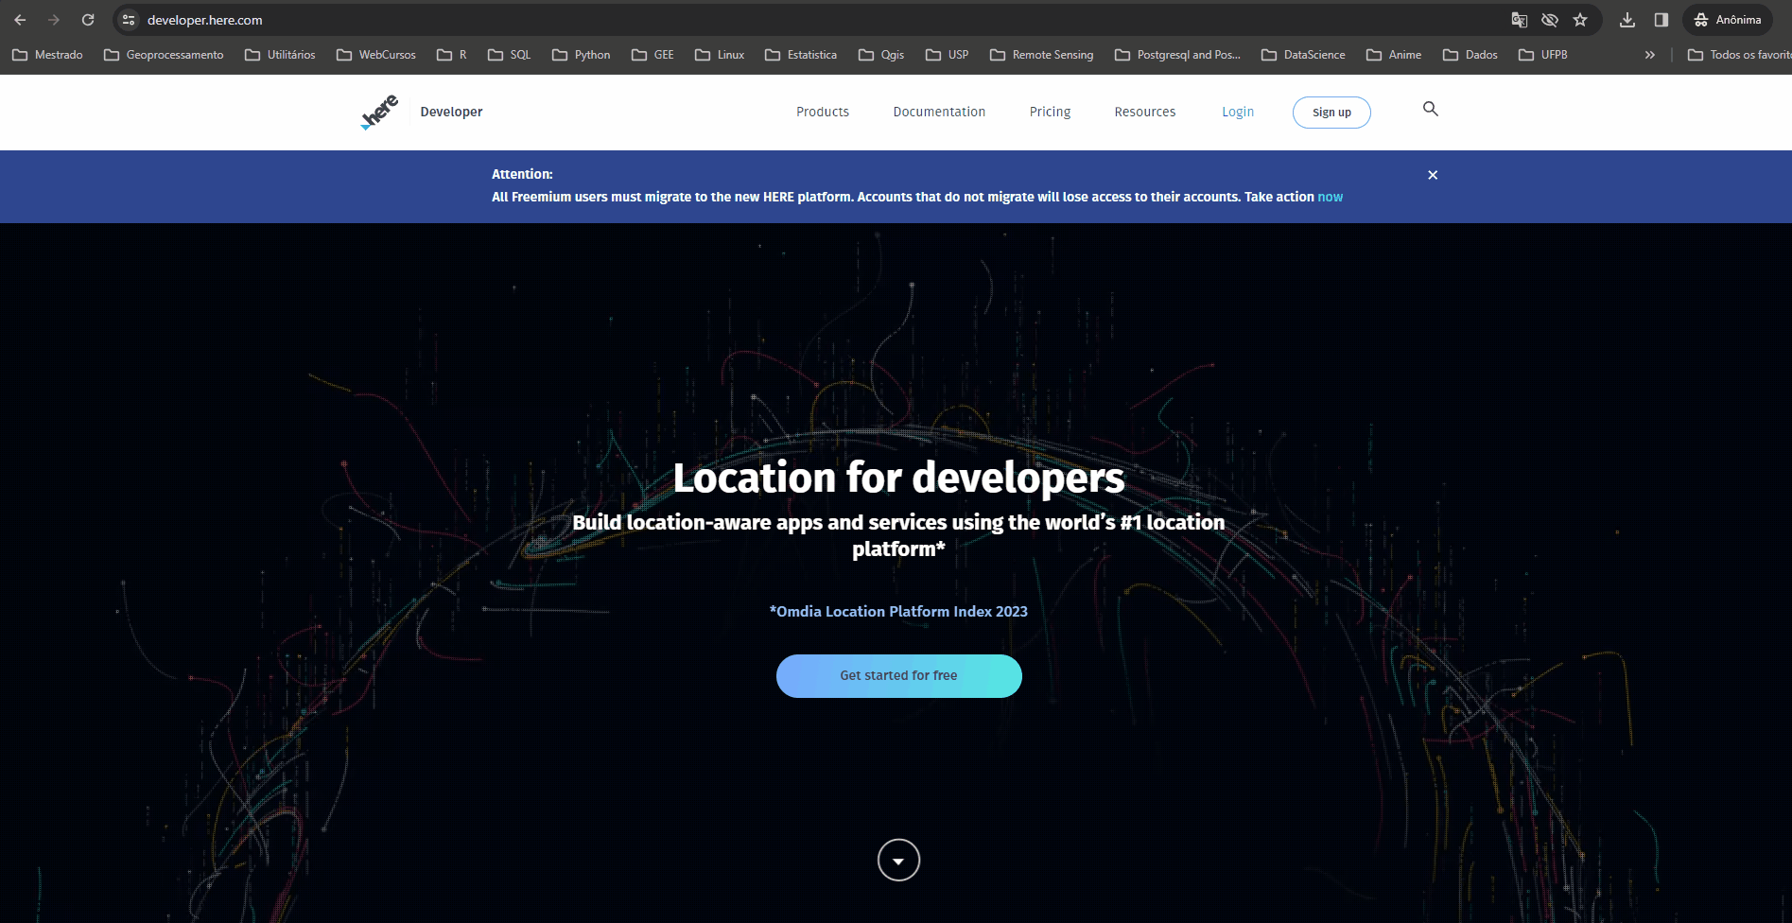
Entre no link da página da Here: https://developer.here.com/

Slide 10
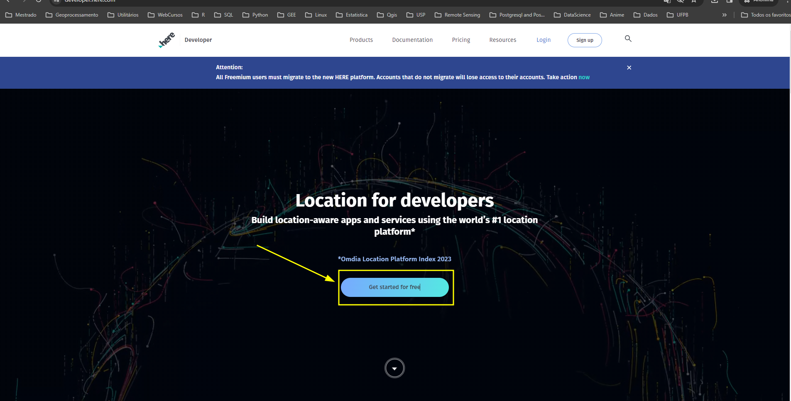
Ao abrir a página, clique em: Get started for free.

Slide 11
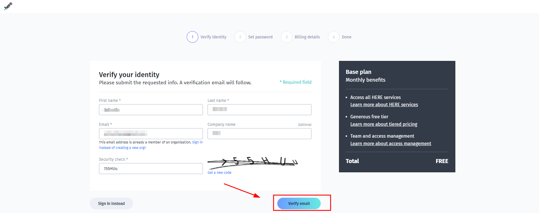
Na nova tela, preencha com os seus dados e em seguida, clique em Verify email

Slide 12
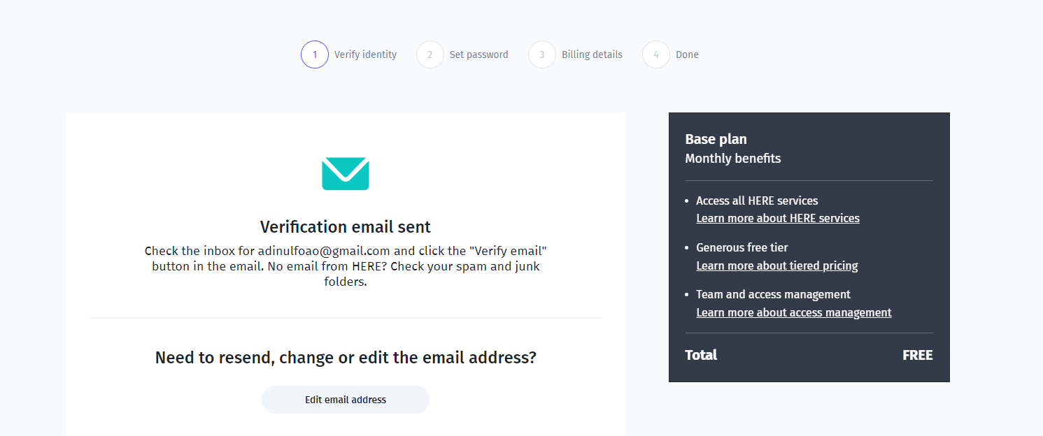
Verifique a sua caixa de e-mail

Slide 13
Faça a confirmação do e-mail, clicando em Verify email

Slide 14
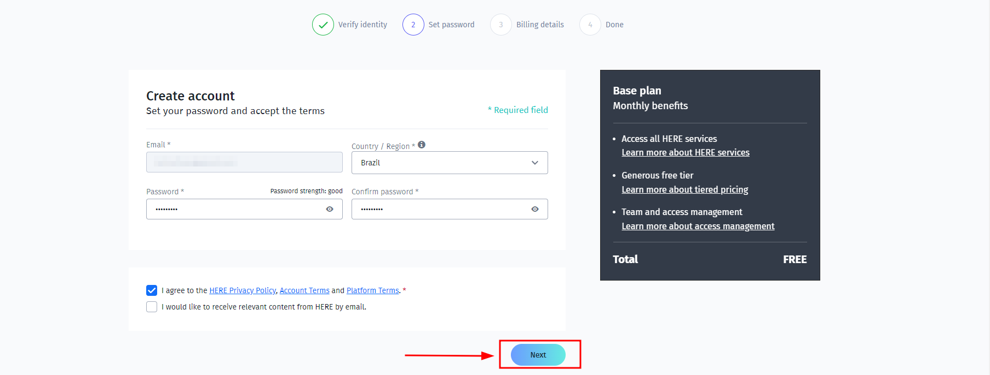
Após, a confirmação, abrirá uma nova janela. Escolha o país de origem e digite uma senha. Após o preenchimento, clique em Next.

Slide 15
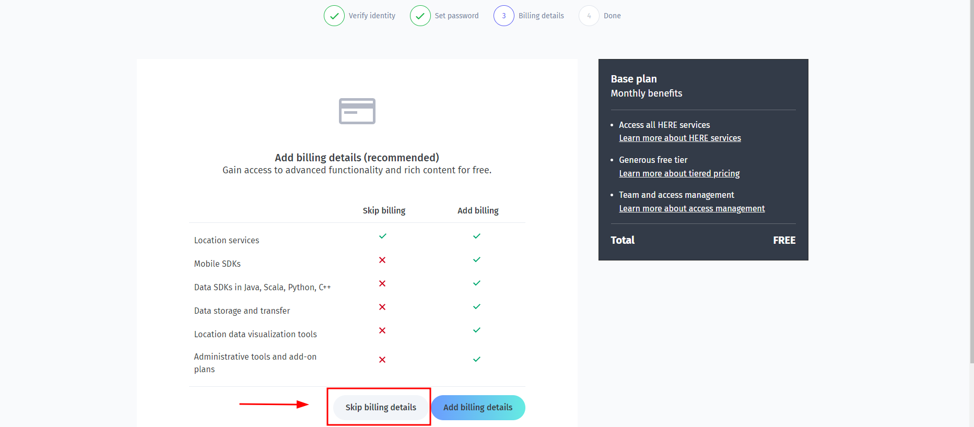
Na próxima janela, escolha a opção Skip billing details para não preencher com os seus dados do cartão de crédito. A API da Here permite 1000 requisições diárias.

Slide 16
Aguarde a atualização da página e clique em Get started with HERE platform.

Slide 17
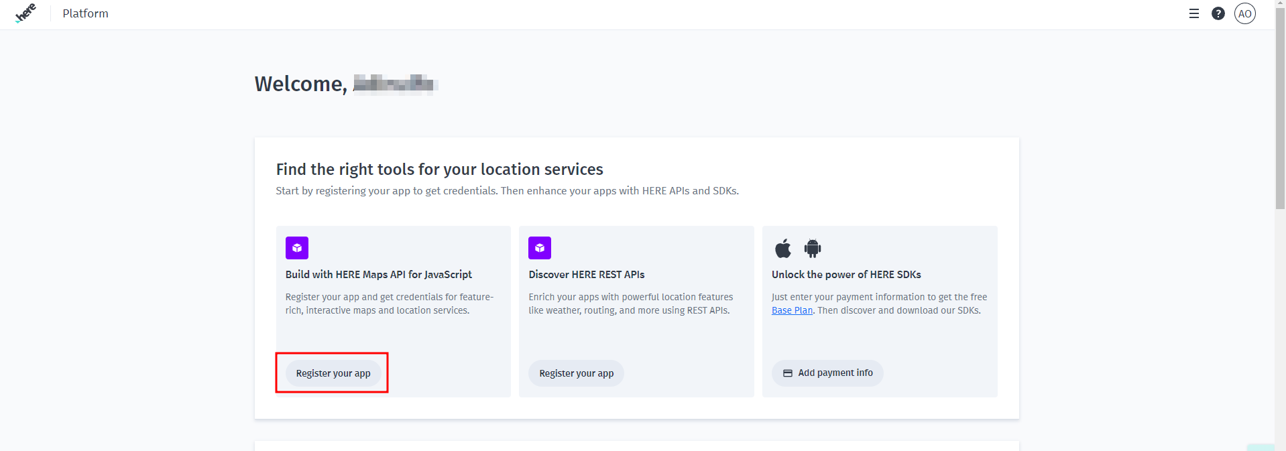
Próximo passo é registrar uma aplicativo. Clique em Register your app.

Slide 18
Na próxima tela, na opção App name, adicione um nome. Em Description, o preenchimento é opcional. Depois, clique em Register.

Slide 19
Aparecerá uma tela confirmando o credenciamento. Copie a API key e cole em um bloco de notas. Em seguida, abra o QGIS.

Slide 20
Caso não tenha instalado o plugin Hqgis, vá em Complementos >>Gerenciar e Instalar Complementos

Slide 21
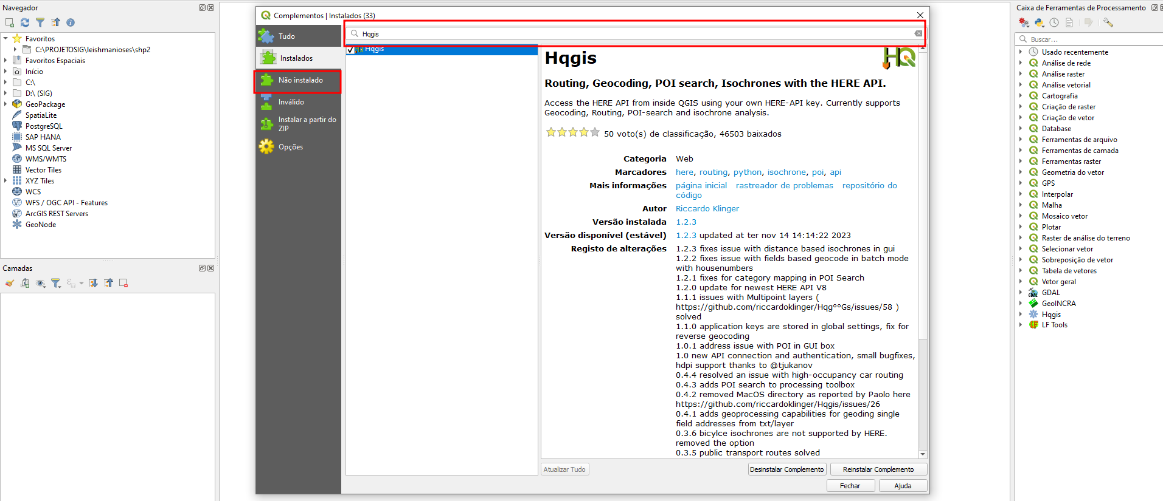
Caso não tenha instalado o plugin Hqgis, vá em Não instalado e digite Hqgis. Depois, clique em Instalar Complemento

Slide 22
Importe o banco “enderecos_MSP_para_geoc_hqgis.csv no QGIS e
Clique no plugin Hqgis

Slide 23
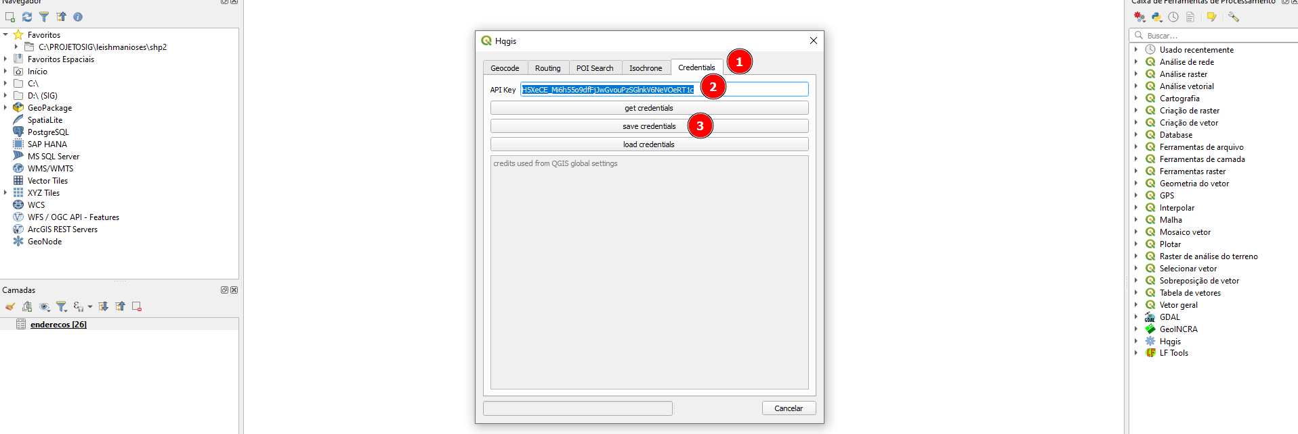
Com a nova janela aberta, siga os passos listados abaixo:
1 - Clique em Credentials;
2 - Copie a API do bloco de notas e cole;
3 - Clique em save credentials

Slide 24
Antes de proceder a geocodificação dos endereços usando o Hqgis
Arrume o banco de dados, conforme “enderecos_MSP_para_geoc_hqgis.xlsx” – inserindo o campo “id.here”, de 2 a n
Transformá-lo em .csv
Abri-lo no QGIS

Slide 25
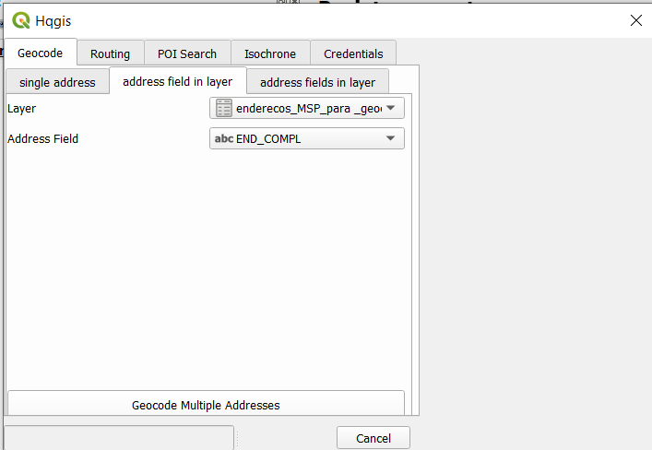
Clicar, no Hqgis, em “Geocode” e depois em “address field in layer”
Em “Layer”, escolher o banco “endereços_MSP…”
Em “Address field”, escolher “END_COMPL”
Clicar em “Geocode multiple addresses”

Slide 26
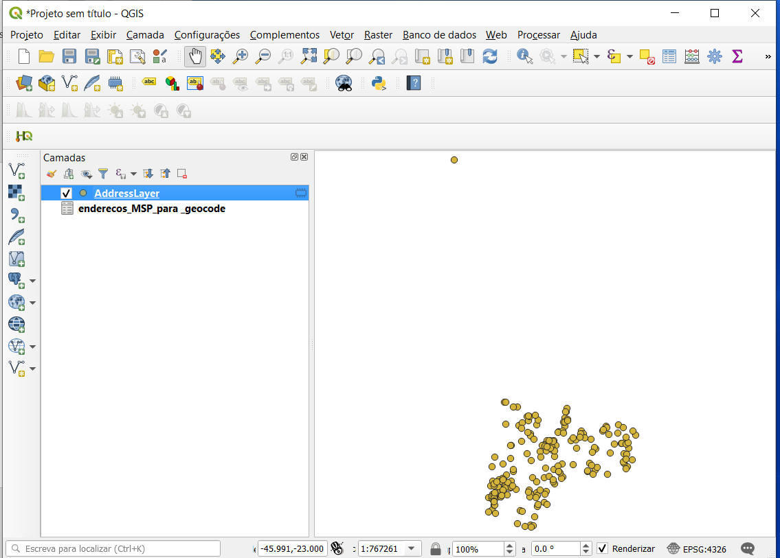
Resultado da geocodificação no arquivo temporátio “AddressLayer” tela do QGIS
Vamos abrir a tabela de atributos desta camada e verificar o que foi feito

Slide 27
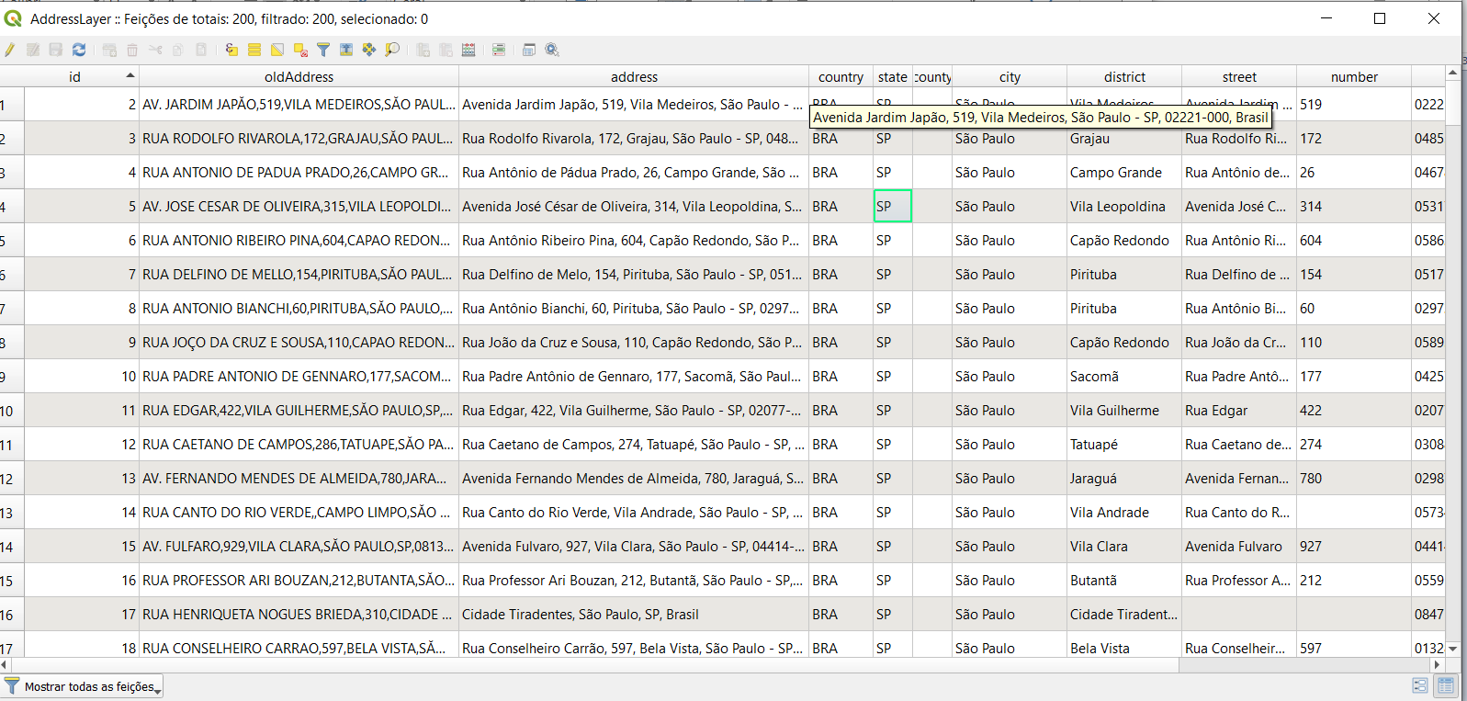

Slide 28
Observações sobre a tabela de atributos e sobre o que o HQGIS nos fornece:
um campo chamado “id” de 2 a n, igual ao “id.here” de nosso banco de dados em .csv – estes IDs serão utlizados como código de ligação entre o banco com os endereços geocodificados e o banco de dados em .csv
o endereço encontrado (“Address”), que pode ser comparado com o endereço de entrada (“oldAddress”)
a acurácia geral da geocodificação (“relevance”) e a acurária da geocodificação de cada componente do endereço (qu_country, qu_city, qu_street e qu_number)
o campo “matchtype” (pointaddress, interpolated)

Slide 29
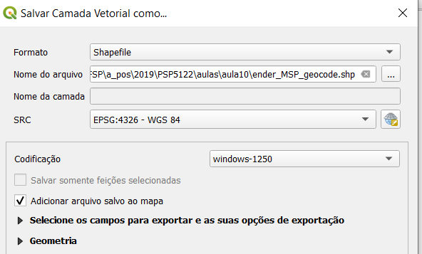
Agora, vamos salvar o arquivo com os endereços geocodificados como shape:
Clicar em “AddressLayer” com o botão direito, ir e, “Exportar”, em “Salvar feiçoes como”, dar o caminho e o nome do arquivo e definir o SRC (WGS 84)

Slide 30
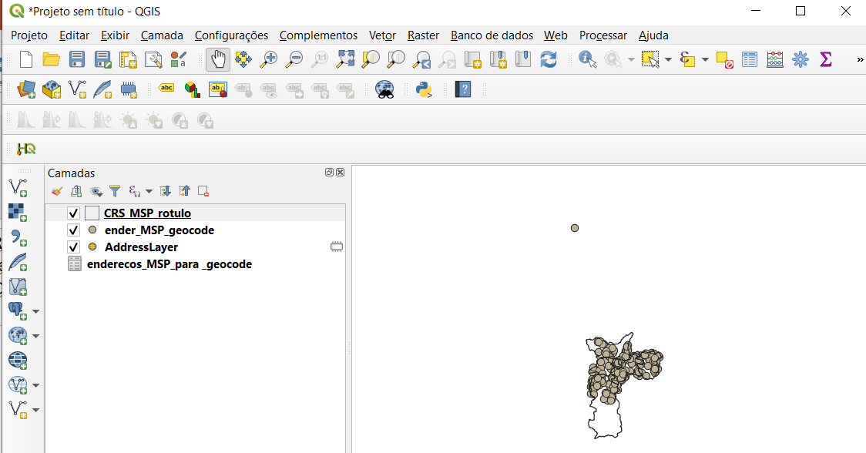
Agora, vamos abrir o shape das Coordenadorias Regionais de Saúde (CRS) do município de São Paulo para verificar se os endereços geocodificados estão dentro dos limites do município - abrir o shape “CRS_MSP_rotulo” e deixá-lo “Sem pincel”

Slide 31
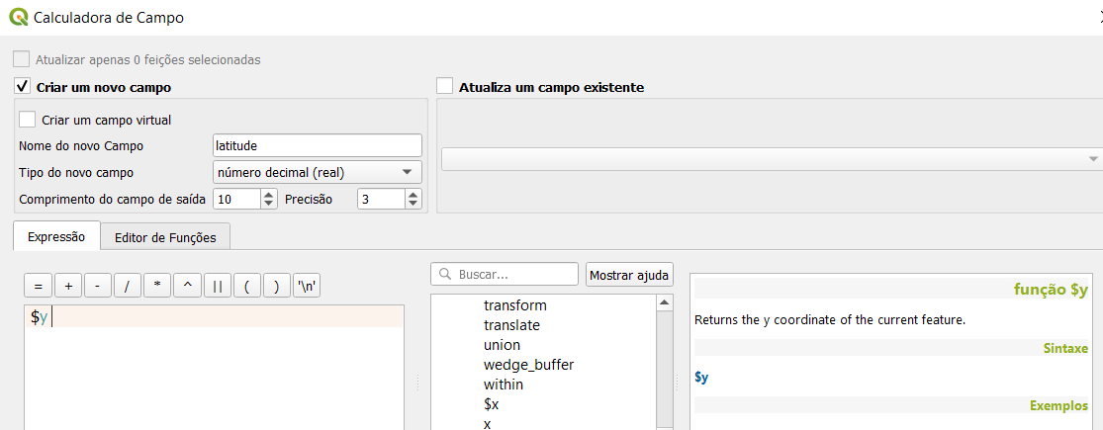
Apesar dos endereços já estarem geocodificados e já serem um shape, às vezes precisaremos obter suas coordenadas para utilizá-la em alguma aplicação (SaTScan, por exemplo)
Abrir a tabela de atributos de “ender_MSP_geocode”, clicar na calculadora de campo e criar as variáveis latitude e longitude (Geometria e $y e $x)

Slide 32
Último passo é juntar o shape com os endereços geocodificados com o banco em .csv (enderecos_MSP_para_geoc_here.csv) – este banco tem outros atributos que não endereços e que podem ser necessária para realizar as análise: o ano, por exemplo.
Para unir o shape com os endereços geocodificados com o banco em .csv, usar a ferramenta ‘Uniões”
Usar o campo “id.here” do banco .csv e o campo “id” do shape “ender_MSP_geoc_here”

Slide 33
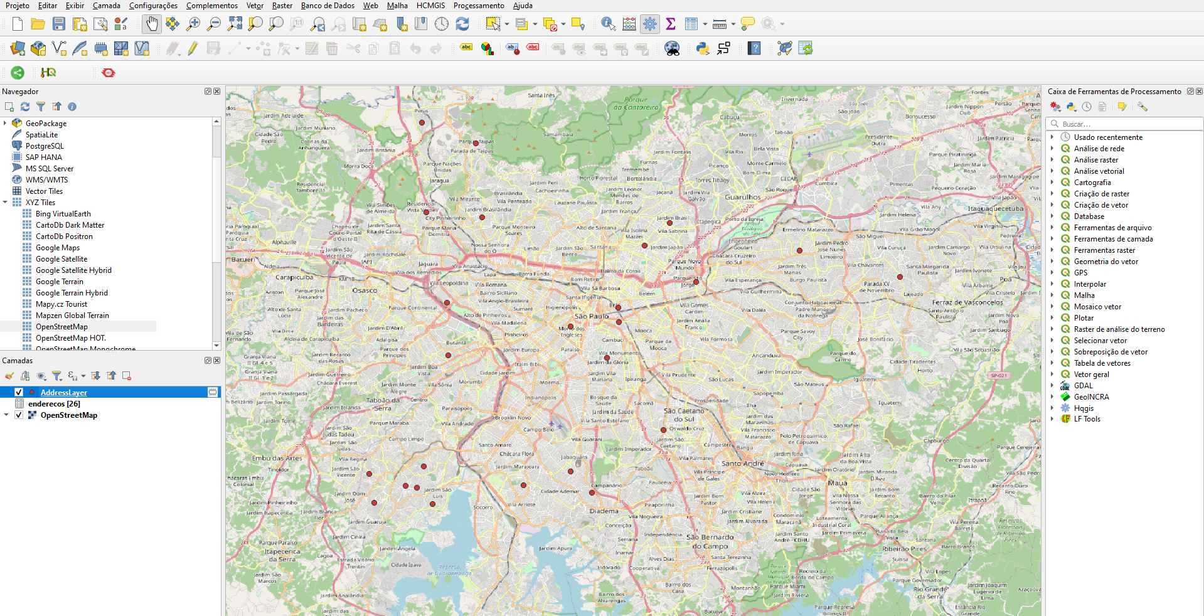

Slide 34
Geocodificação com
API Google

Slide 35
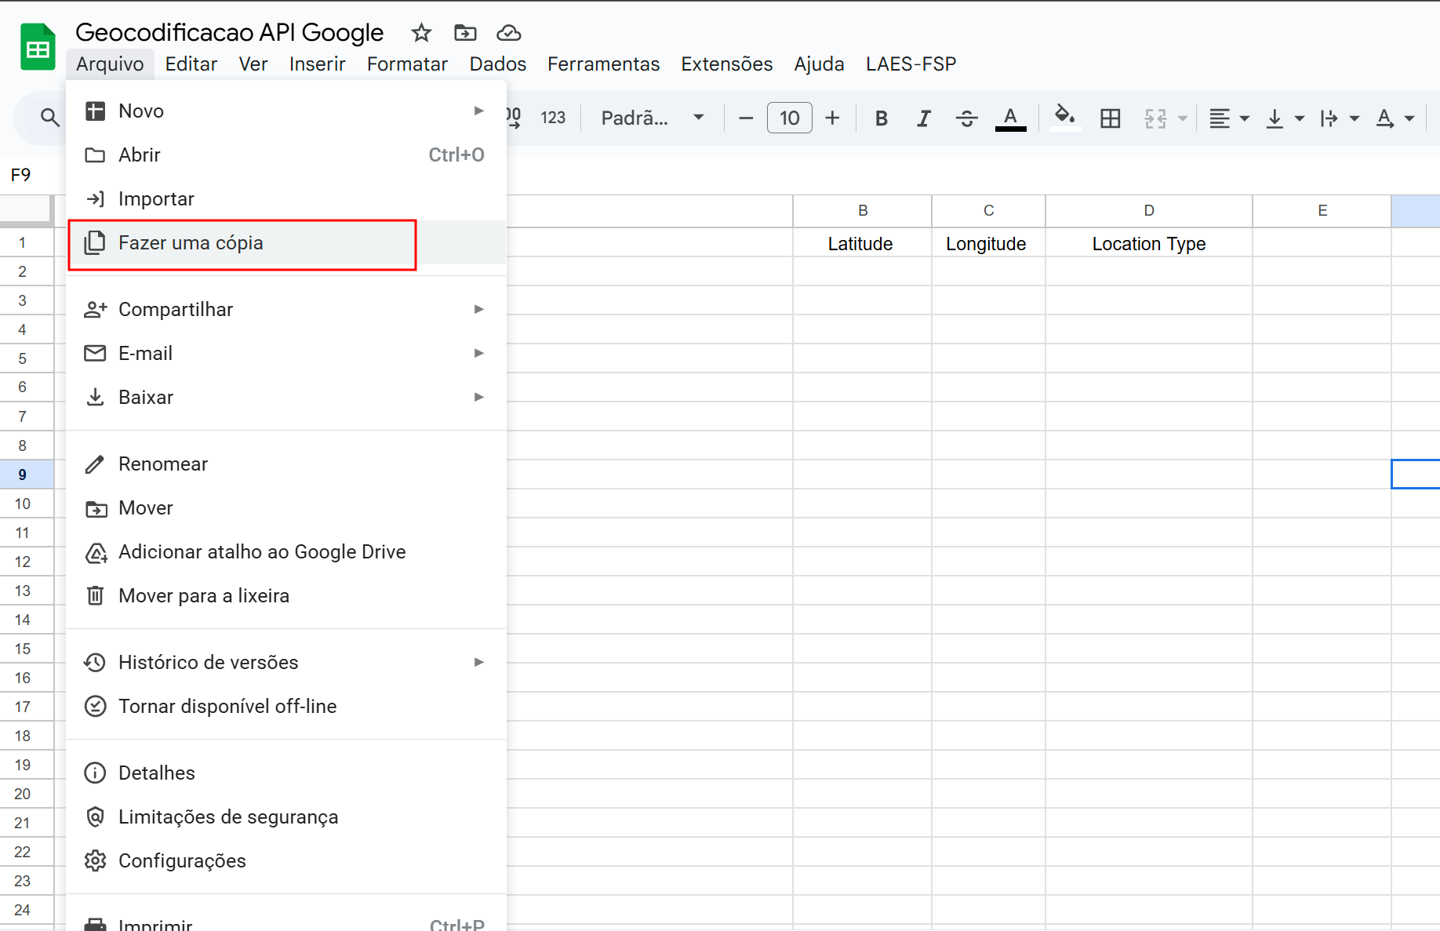
Clique e faça uma cópia da planilha em seu Drive:
https://docs.google.com/spreadsheets/d/1AWZpBKbH0W-CIiMofCi7beYEbwIPhN98aBRzj51ctXY/edit?usp=sharing

Slide 36
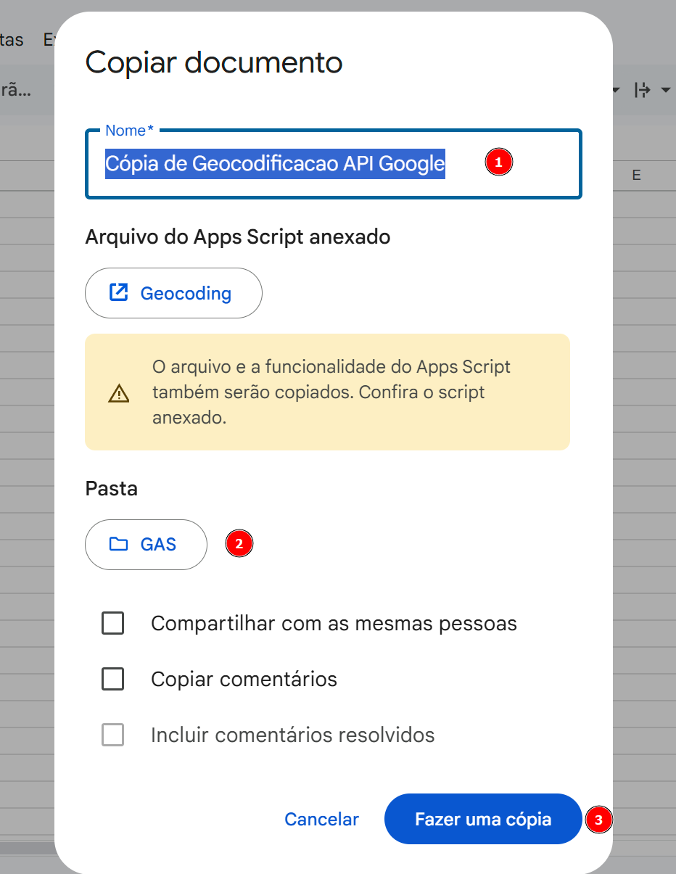
1 - Renomeie a planilha;
2 - Escolha uma pasta onde será salvo;
3 - Clique em Fazer uma cópia

Slide 37
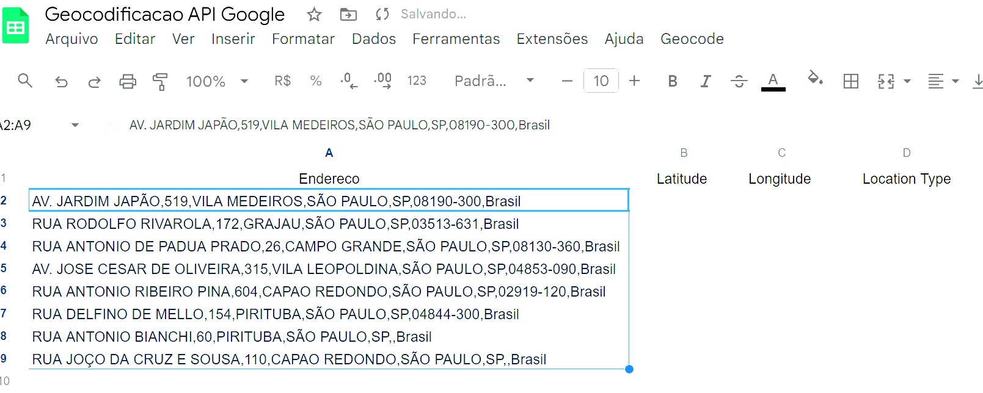
Copie e cole os endereços na coluna Addresses

Slide 38
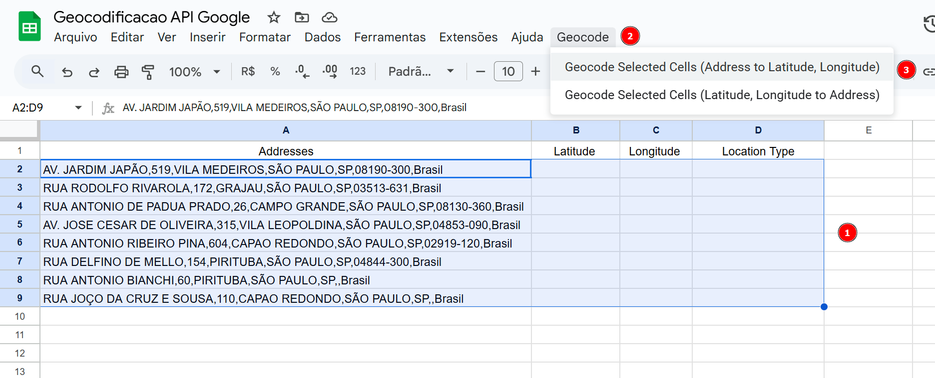
1 - Na aba Geocoding, selecione as 4 colunas ( Addresses, Latitude, Longitude e Location Type);
2 - Na barra de Menu, clique em Geocode;
3 - Clique em Geocode Selected Cells (Address to Latitude, Longitude)

Slide 39
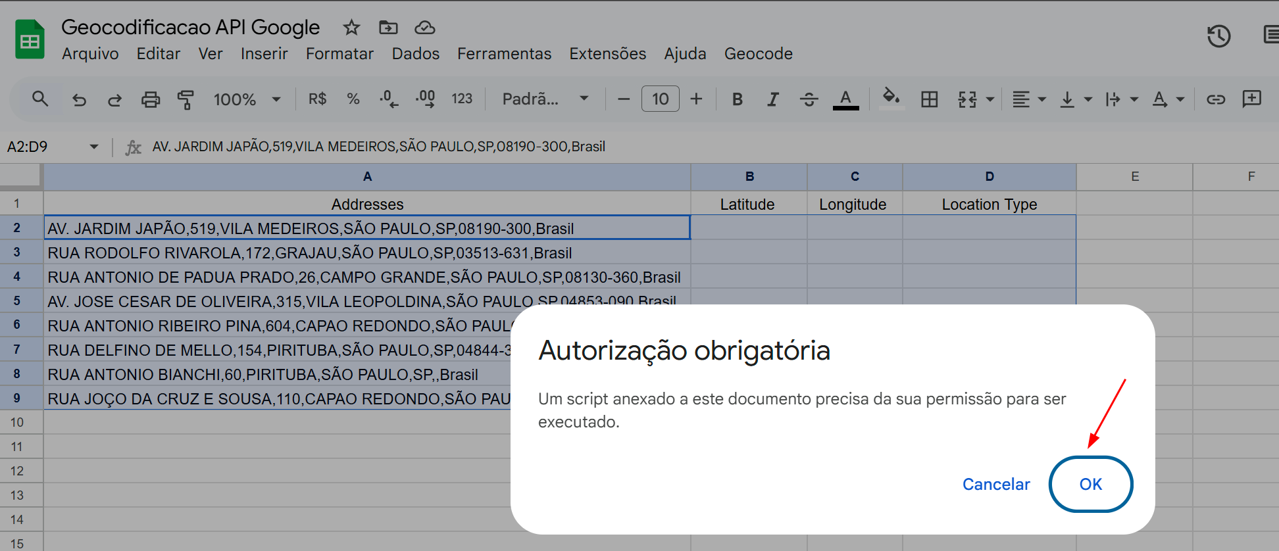
Ao utilizar pela primeira vez o script para geocodificação, é solicitado a autorização para o uso. Clique em OK.

Slide 40
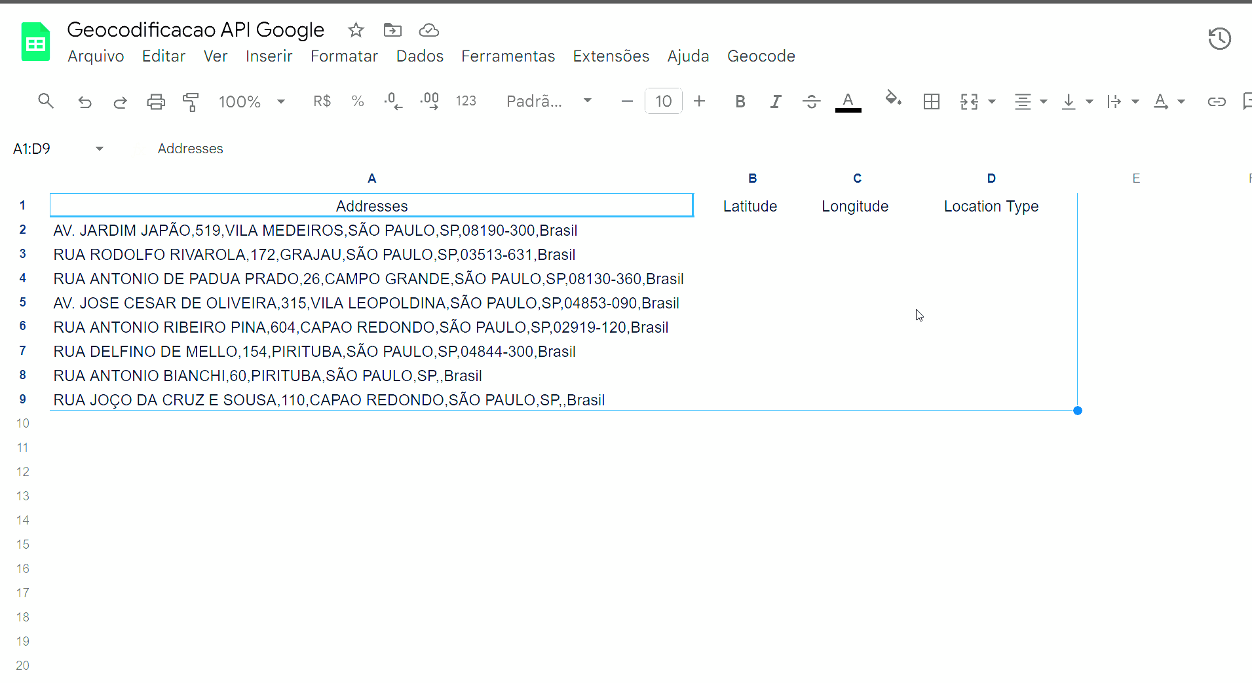

Slide 41
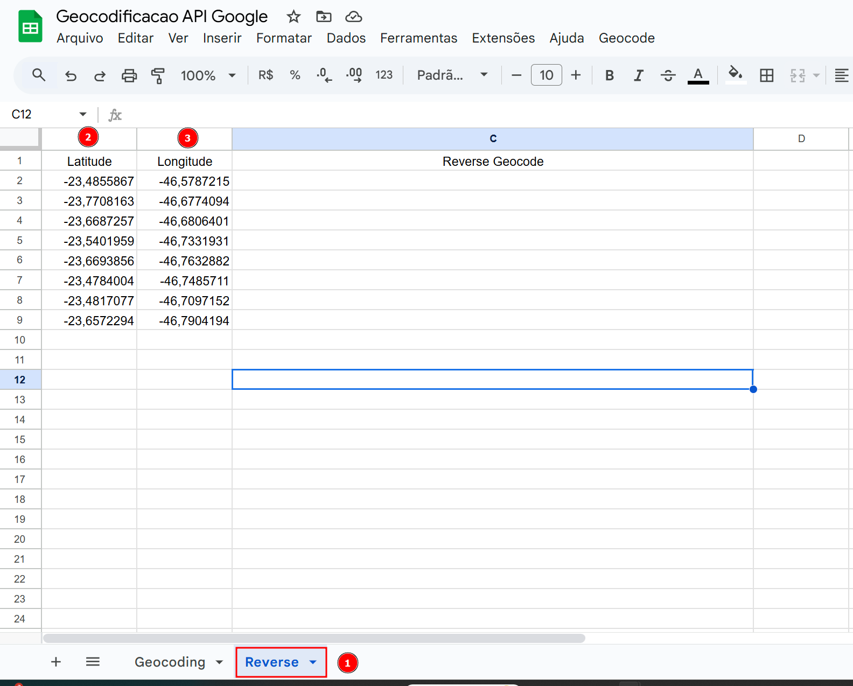
Geocodificação Reversa
1 - Vá até a aba Reverse;
2 - Cole as Latitudes;
3 - Cole as Longitudes

Slide 42
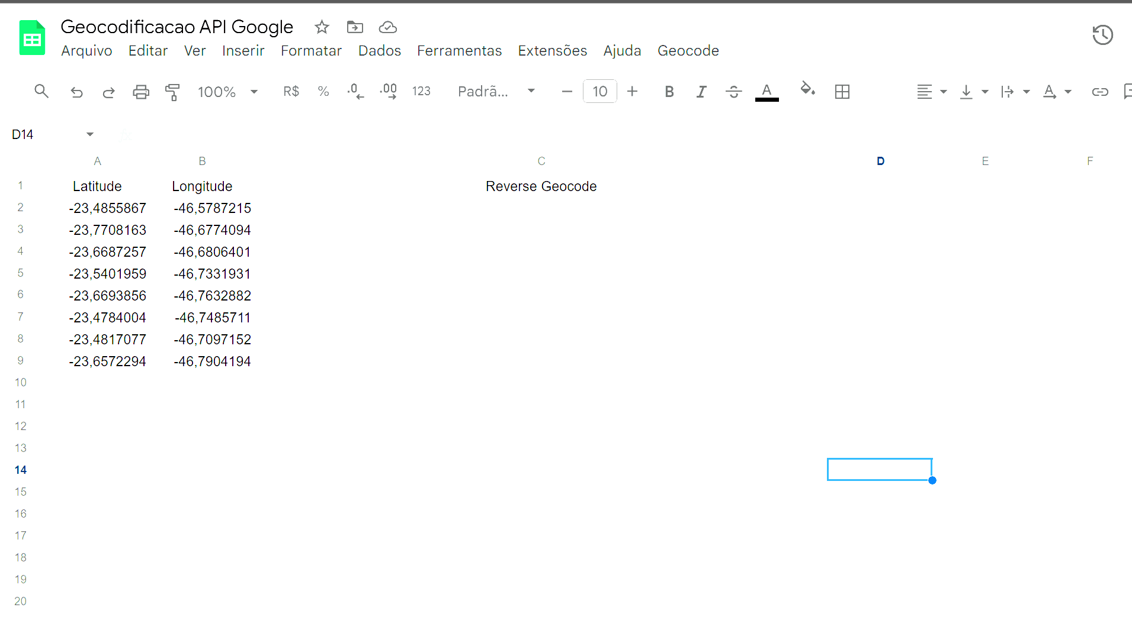

Slide 43
Referências
https://www.here.com/platform/geocoding
https://github.com/riccardoklinger/Hqgis
https://qgis.org/pt_BR/site/
https://github.com/camptocamp/QGIS-SpreadSheetLayers
https://willgeary.github.io/data/2016/11/04/Geocoding-with-Google-Sheets.html

